Slide 1
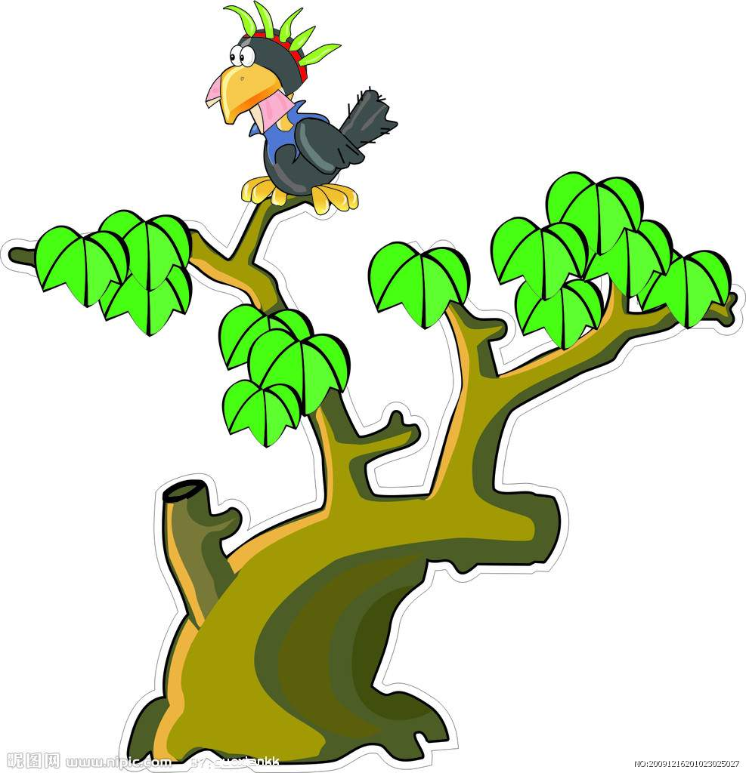
24.乌鸦喝水

Slide 2

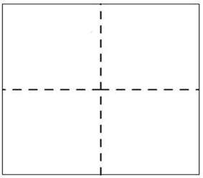
认一认
yā
píng
diāo
鸦
瓶
叼

Slide 3
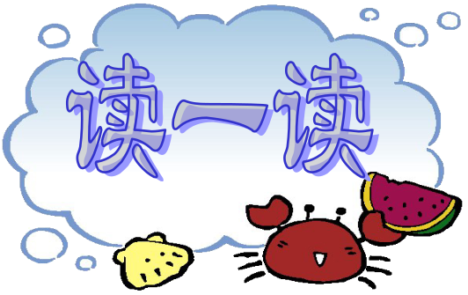
kě
kàn
bàn
zhōng
渴
看
办
终
(口渴)
(看见)
(办理)
(终点)

Slide 4
yú
fǎ
qǐ
jiàn
于
法
起
渐
(于是)
(方法)
(起来)
(渐渐)

Slide 5
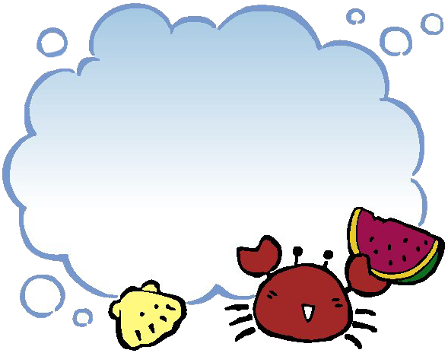
写一写
于办法终
看起渐渴

Slide 6

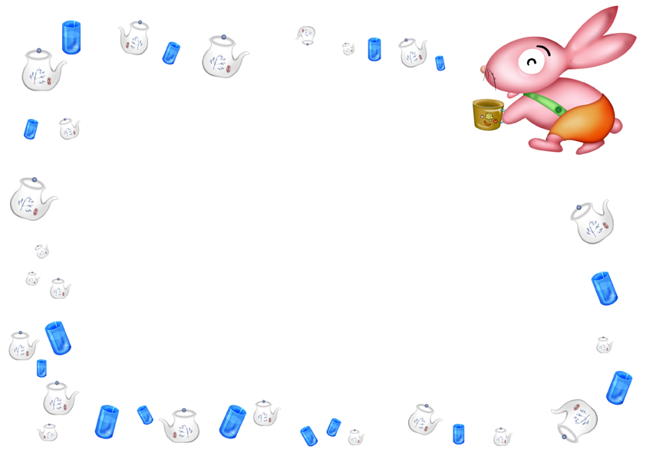
我能读：
鸦
乌
法
渐
石
办
喝
瓶
喝

Slide 7

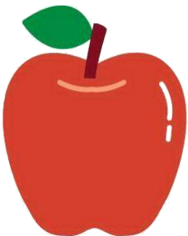
摘苹果
乌
鸦
喝
喝
渴
石
办
渐
法

Slide 8
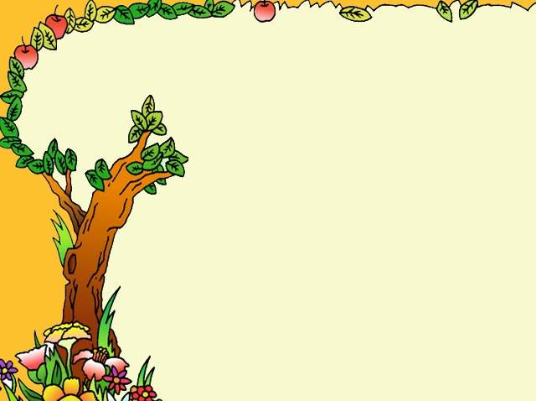
认认字宝宝：
wū yā
shí
kě
乌 鸦 小石子 口渴
办 法 找水喝 可是
渐渐 许多 瓶子
bàn fǎ
kě
zhǎo hē
xǔ
píng
jiàn jiàn

Slide 9
认认字宝宝：
乌 鸦 小石子 口渴
办 法 找水喝 可是
渐渐 许多 瓶子

Slide 10
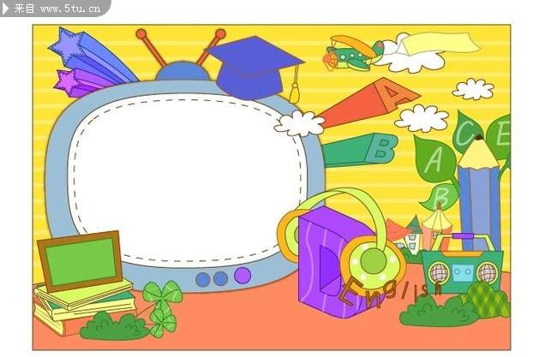
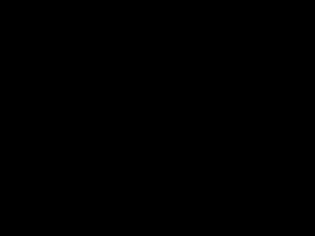
想：课文中乌鸦做了一件什么事？

Slide 11
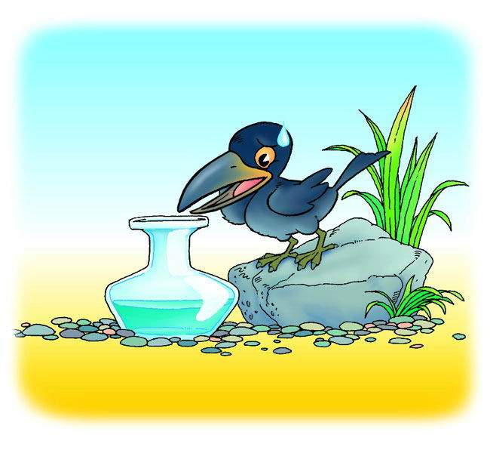
一只乌鸦口渴了，到处找水喝。
到处

Slide 12

你能分得清吗？
(1)喝 (2)渴
渴
喝
一只乌鸦口（ ）了,到处找水（ ）。

Slide 13
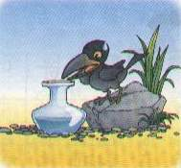
一只乌鸦口（ ）了，到处找水（ ）。
一只乌鸦口渴了，
到处找水喝。它看
见一个瓶子，里面
有半瓶水。
渴
喝
到处

Slide 14
可是，瓶口小，乌鸦喝不着。
怎么办呢？

Slide 15
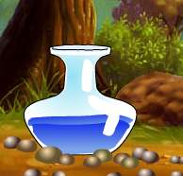
一只乌鸦口渴了，到处找水喝。
它看见一个瓶子，里面有半瓶水水。
píng
瓶
一只乌鸦口渴了，
到处找水喝。它看
见一个瓶子，里面
有半瓶水，可是，瓶口小，
乌鸦喝不着。
怎么办呢？
可是，瓶口小，乌鸦喝不着。怎么办呢？
因为……所以……

Slide 16
一只乌鸦口渴了，
到处找水喝。它看见
一个瓶子，里面有半瓶
水，可是，瓶口小，
乌鸦喝不着。怎么办呢？
？

Slide 17
同学们，快读读课文二自然段，
想想我是用什么办法喝到水的？找出这
个句子，用“ ”划出来。

Slide 18
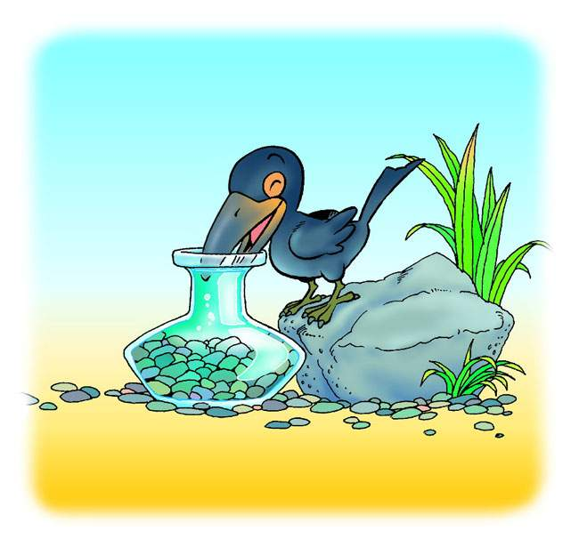
乌鸦看见旁边有许多小石子，终于
想出办法来了。

Slide 19
乌鸦看见旁边有许多小石子，终于想出办法来了。
就地取材
bàn fǎ
办 法
乌鸦看见旁边有许多小石子，想出办法来了。
乌鸦看见有许多小石子，
想出办法来了。
乌鸦看见小石子，
想出办法来了。
乌鸦想出办法来了。

Slide 20
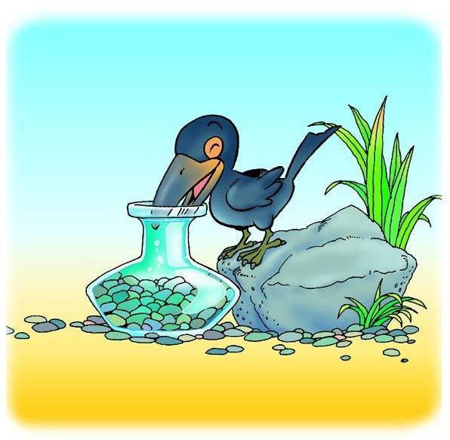
一颗一颗
它叼起小石子，一颗一颗地放到瓶子里。

Slide 21
瓶子里的水渐渐升高了。
它叼起小石子，一颗一颗地放到瓶子里。

Slide 22
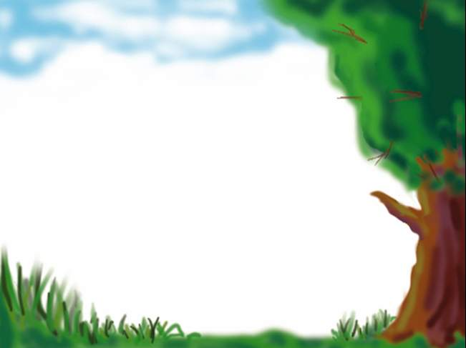

我们来看一看瓶子里的水是怎么升高的。

Slide 23
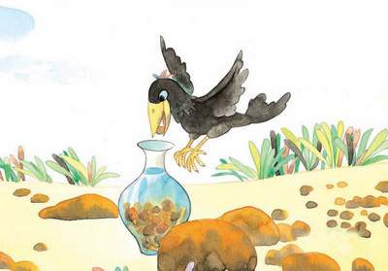

Slide 24
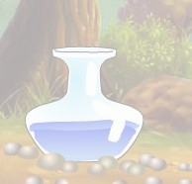







口渴
喝水
乌鸦
许多
瓶子
渐渐
石子
办法

Slide 25




乌鸦
口渴
许多
喝水
石子
瓶子
办法
渐渐

Slide 26
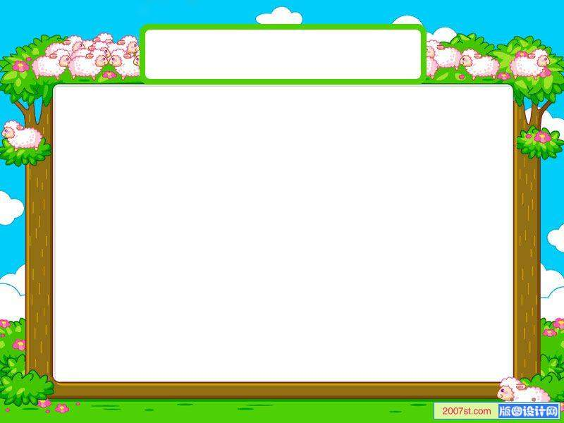
读读说说：
瓶子里的水渐渐升高了。
天气渐渐热起来了。
渐渐 。

Slide 27
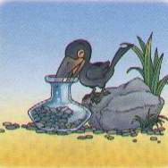
jiàn
渐渐
它叼起小石子，一颗一颗
地放到瓶子里。 瓶子里的
水渐渐升高了，乌鸦就喝着水了。

Slide 28
渐渐
瓶子里的水渐渐升高，
乌鸦就喝着水了。

Slide 29
乌鸦就喝着水了。

Slide 31


夸夸这只小乌鸦吧！
！

Slide 32
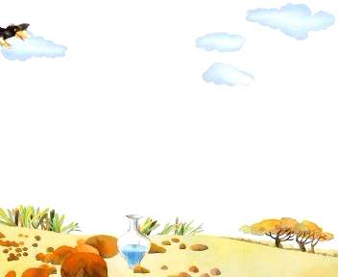
这是一只______的乌鸦。

Slide 33
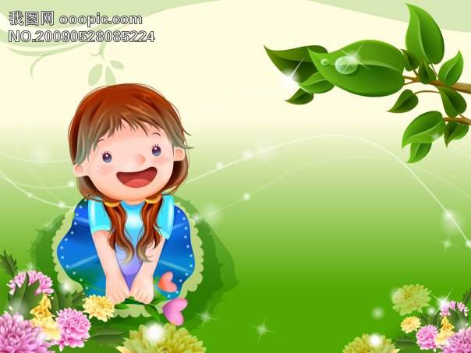
拓展思维：
瓶子旁边要是
没有小石子，乌鸦
该怎么办呢？

Slide 34
学了这个故事，你懂得了什么？
遇到问题要开动脑筋，想出解决问题的办法。

Slide 35
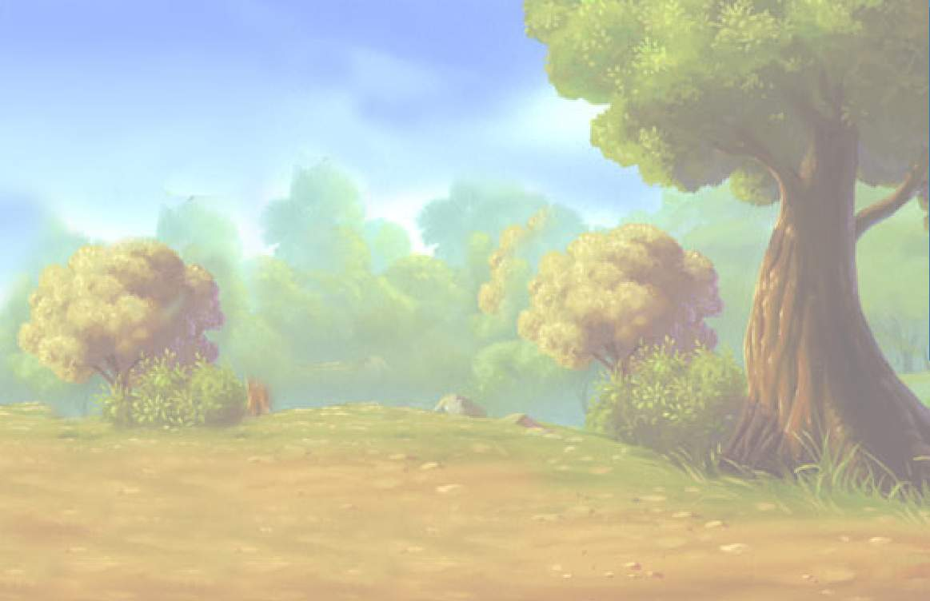
办
法

Slide 36
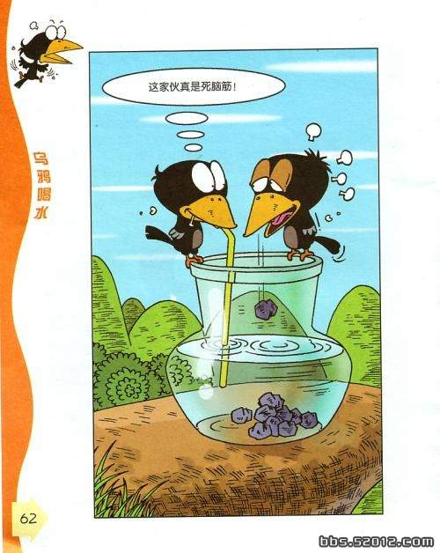

Slide 37
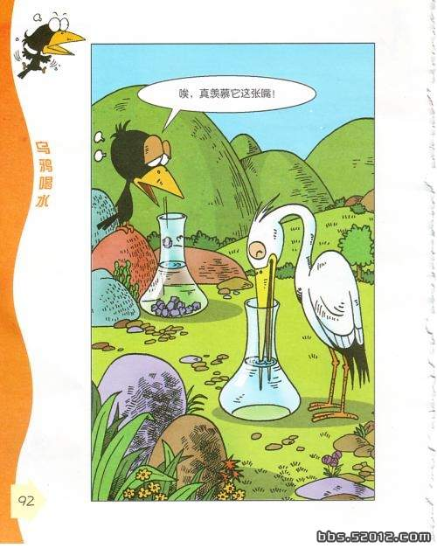

Slide 38
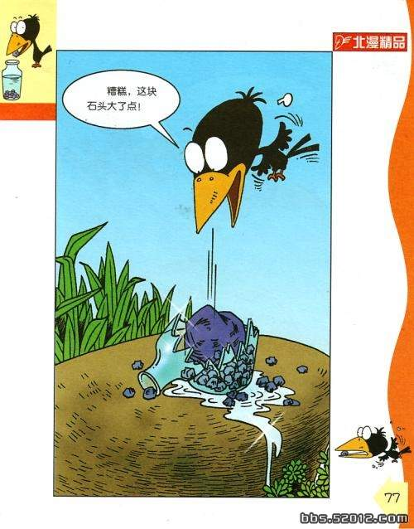

Slide 39
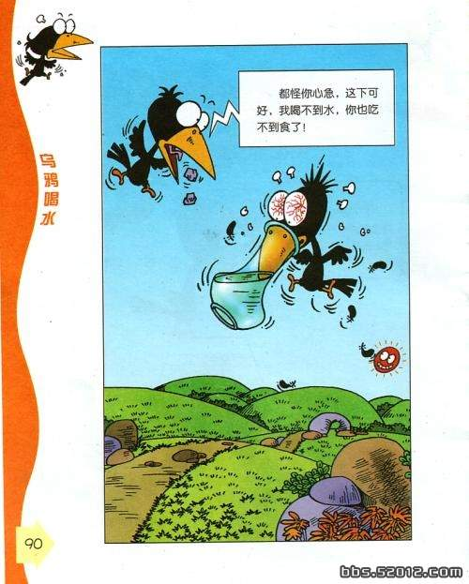

Slide 40
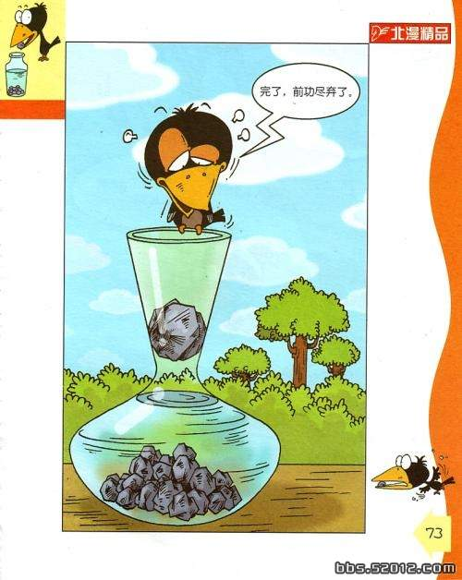

Slide 41
这个故事告诉我们遇到困难不要怕，要动脑筋想办法，战胜困难，要养成观察周围事物的好习惯。

Slide 42

作业:
1、把这个故事讲给你的
家人或朋友听听。
2、找找《乌鸦反哺》的
故事读一读。

Slide 43

再见

